Slide 1
CHÀO MỪNG CÁC CON
ĐẾN VỚI TIẾT HỌC

Slide 2
Khởi động
Notes:
Bài giảng được thiết kế bởi: Vũ Hồng

Slide 3
Trò chơi Ong Về Tổ
Bắt đầu

Slide 4
Cách chơi:
Để giúp các chú ong tìm đường về tổ, các em hãy chọn chú ong chứa đáp án đúng của mỗi phép tính.
Trả lời đúng chú ong sẽ tự động bay về tổ của mình.
Trả lời sai chú ong đó sẽ không được bay về tổ.

Slide 5
27 + 15 =
42
?
tiếp theo
42
52
62
72

Slide 6
43 + 28 =
71
?
Quay về
Tiếp theo
71
72
73
74

Slide 7
47 + 25 =
72
?
Quay lại
Tiếp theo
12
72
70
62

Slide 8
15 + 38 =
?
53
Kết thúc
23
33
53
35

Slide 9
Toán
Phép cộng ( có nhớ) trong phạm vi 100 ( tiếp theo – tiết 1).

Slide 10
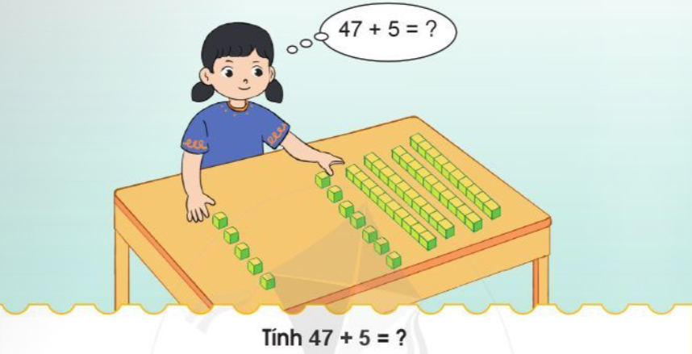

Slide 11
Bài toán: Phía tay trái của bạn nữ có 47 khối lập phương, phía tay phải có 5 khối lập phương. Hỏi bạn nữ có tất cả bao nhiêu khối lập phương?

Slide 12
47 + 5 = ?
47
* 7 cộng 5 bằng 12,
viết 2, nhớ 1.
+
5
* 4 thêm 1 bằng 5,
viết 5.
5
2
47 + 5 = 52

Slide 13
Đặt tính rồi tính: 38 + 4

Slide 14
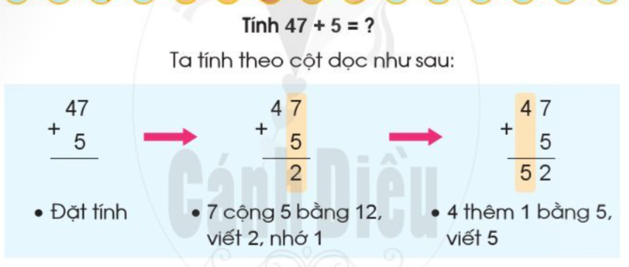

Slide 15
31
62
71
84

Slide 16
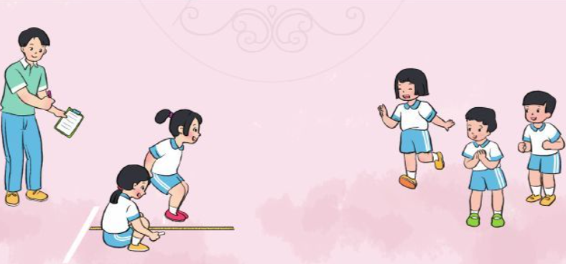
Bài 4. Nhi bật xa được 87 cm, Khôi bật xa hơn Nhi 5cm. Hỏi Khôi bật xa được bao nhiêu xăng – ti – mét?

Slide 17
Bài 4. Nhi bật xa được 87 cm, Khôi bật xa hơn Nhi 5cm. Hỏi Khôi bật xa được bao nhiêu xăng – ti – mét?
Tóm tắt
Bài giải
Nhi bật xa : 87 cm
Khôi bật xa được số xăng-ti-mét là:
Khôi bật xa hơn Nhi: 5 cm
87 + 5 = 92 (cm)
Khôi bật xa: : ? cm
Đáp số: 92 cm.

Slide 18
Giải lao

Slide 19
HẸN GẶP LẠI

